Slide 1
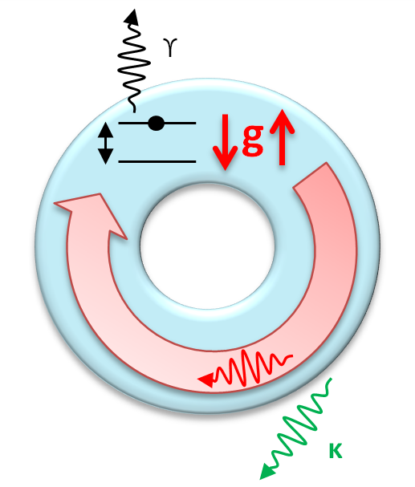
ریزمشددها (Micro-cavities)
1
ضریب کیفیت (Quality factor)
حجم مدی (Volume mode)

Slide 2
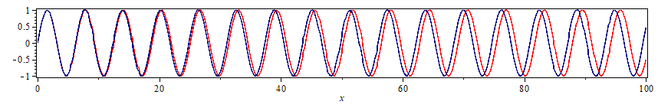

Slide 3
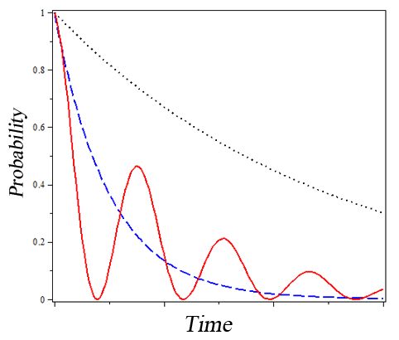
ریزمشددها (Micro-cavities)
1
واهلش اتم برانگیخته :
اتم فضای آزاد قرار دارد (مشکی)
برهم کنش ضعیف در کاواک (آبی)
حالت بر هم کنش قوی در کاواک (قرمز) ← سیستمهای درهم تنیده (Entangled systems)
اثر پرسل (Purcell Effect)
[Ref 1]: Oliver Benson, “Assembly of hybrid photonic architectures from nanophotonic constituents”, NATURE, VOL. 480, 2011.
[Ref 2]: Misha Boroditsky, Rutger Vrijen, Thomas F. Krauss, Roberto Coccioli, Raj Bhat, and Eli Yablonovitch, “Spontaneous Emission Extraction and Purcell Enhancement from Thin-Film 2-D Photonic Crystals”, JOURNAL OF LIGHTWAVE TECHNOLOGY, VOL. 17, NO. 11, 1999.

Slide 5
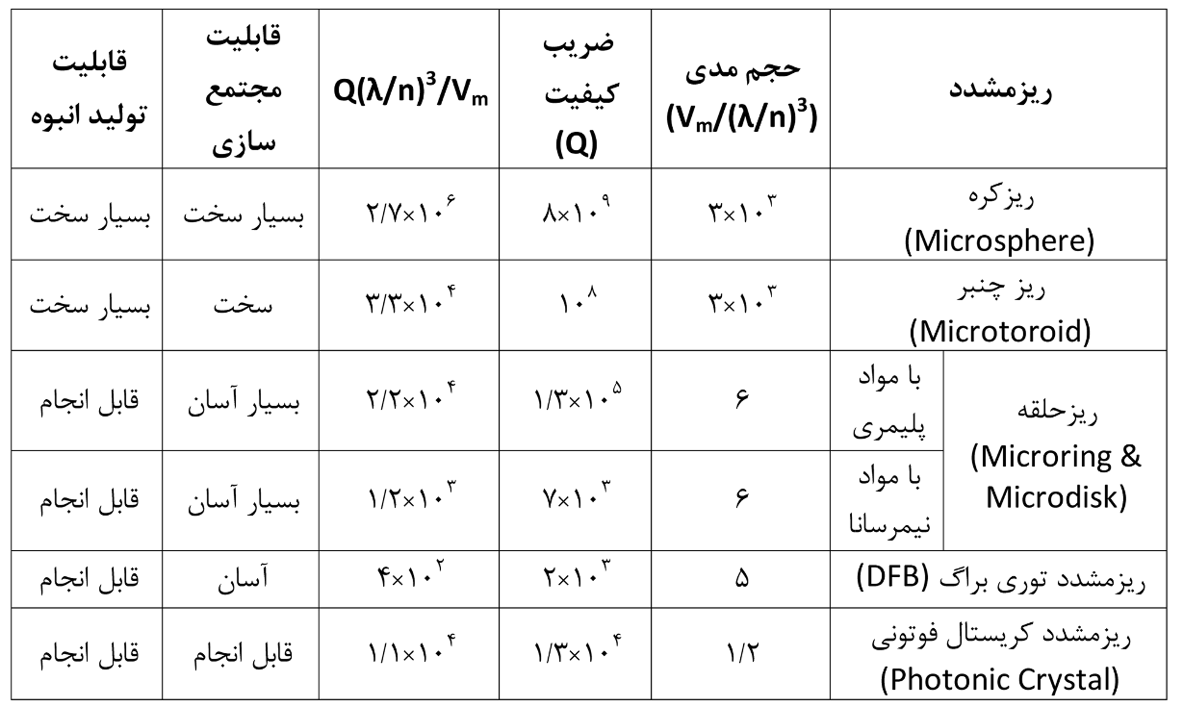
لیزرهای ریز حلقه (Micro-ring) انتخابی مناسب
2
[Ref 1]: Kerry J. Vahala, “Optical microcavities” NATURE, VOL. 424, 2003.
[Ref 2]: Bahaa E. A. Saleh, Malvin Carl Teich, “Fundamentals of Photonics” Book, Wiley, 2ed, ISBN: 978-0-471-35832-9, 2007.

Slide 6
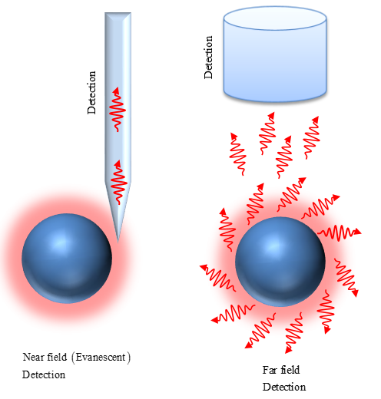

Slide 7
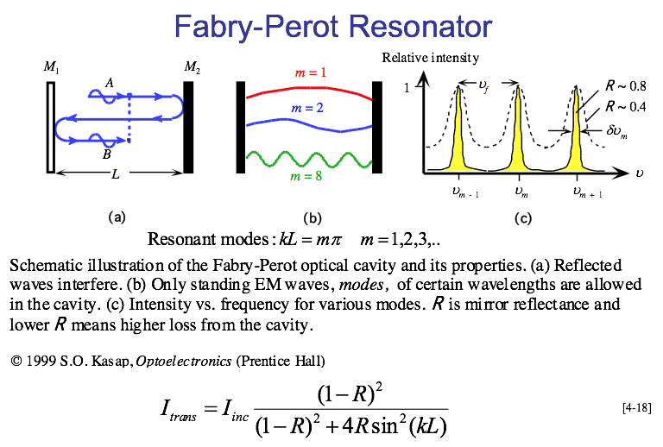

Slide 8
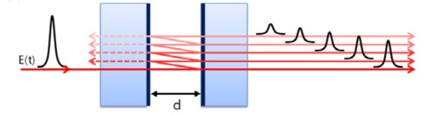
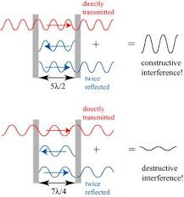

Slide 12
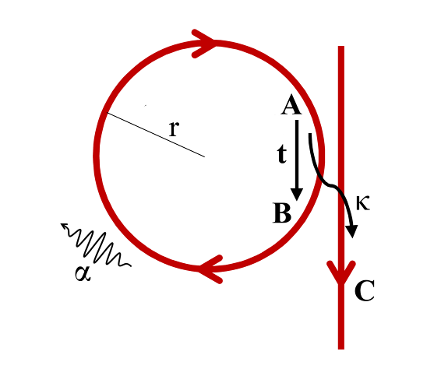
Resonators
8

Slide 14
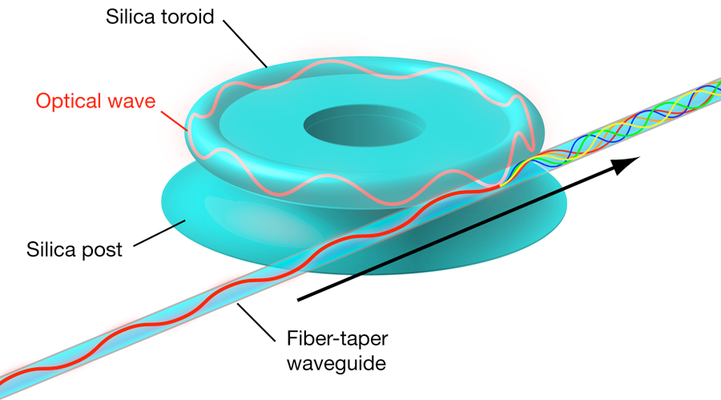
Dispersive Area

Slide 15
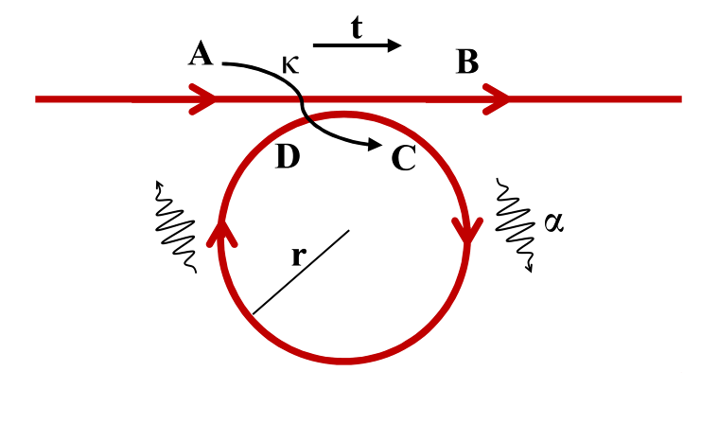
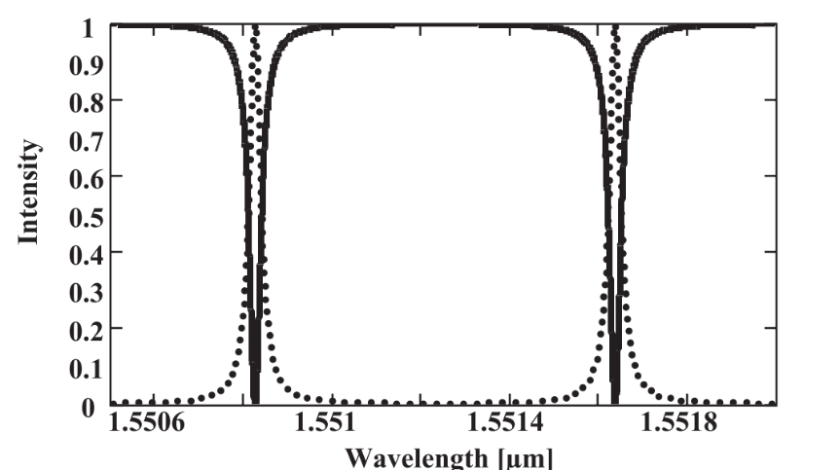
مشددهای ریزحلقه(Micro-rings)
3
خروجی موجبر
درون مشدد

Slide 16
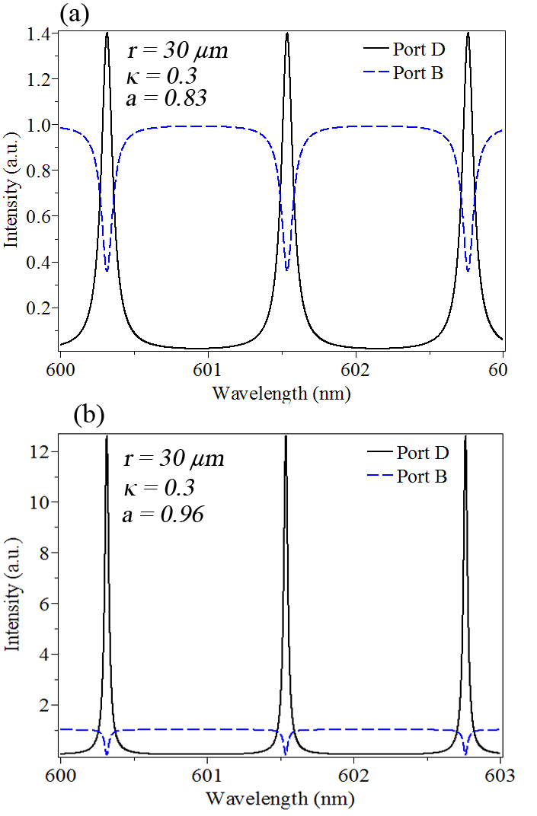
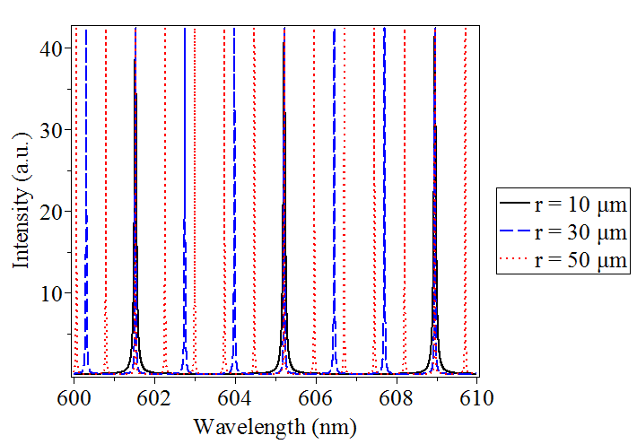
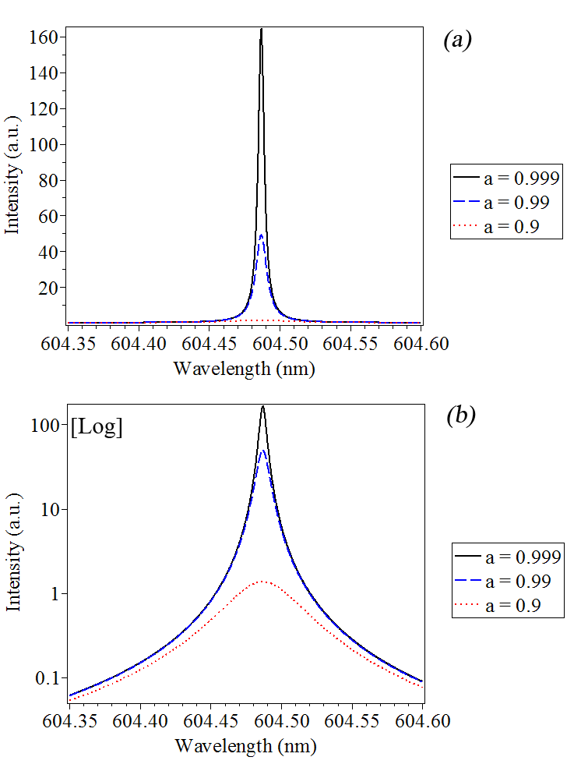
بسامدهای تشدید
4

Slide 17
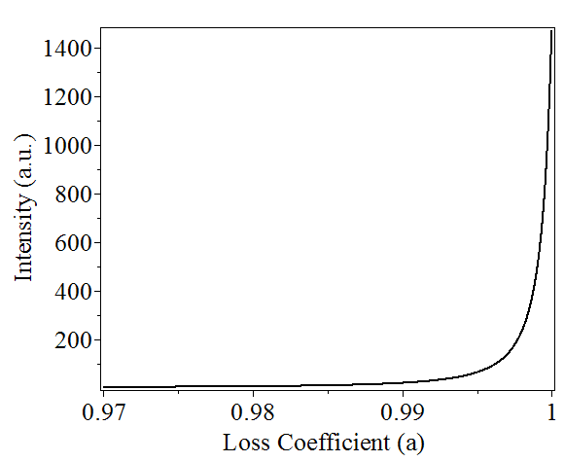
شدت میدان درون حلقه برای یک طول موج تشدیدی نسبت به ضریب اتلاف

Slide 18
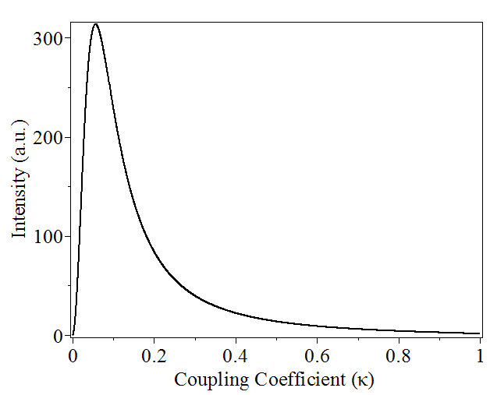
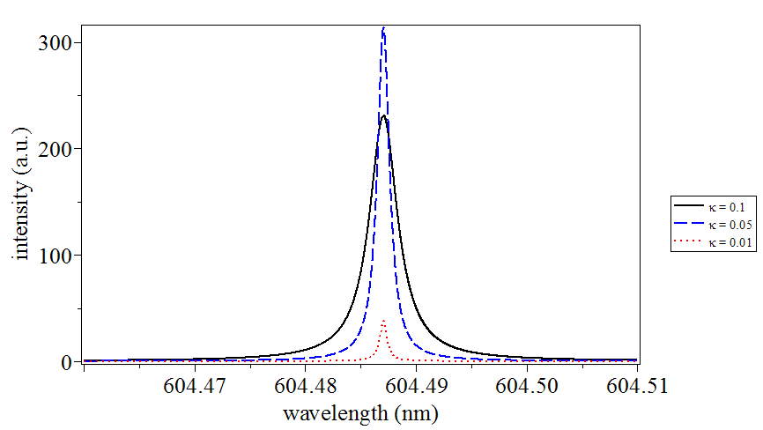
تغییرات شدت میدان یک بسامد تشدید در ریز حلقه نسبت به ضریب تزویج

Slide 19
ضریب کیفیت ریزمشددهای حلقوی
5
ضریب کیفیت با عبارت طول مشدد تقسیم بر طول موج نور نوسان کننده رابطه ی مستقیم دارد.
گرچه ضریب کیفیت با توان دوم ضریب تزویج نسبت عکس دارد لکن برای کاربردهای عملی به ویژه در لیزرها برای کوچک کردن κمحدودیت وجود دارد.

Slide 20
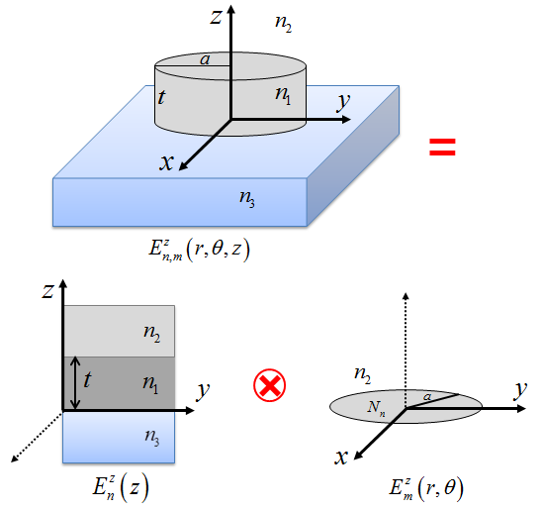
روش ضریب شکست موثر (Effective index method)
12
تحلیل سه بعدی ریز قرص با استفاده از روش ضریب شکست موثر. حل مساله ابتدا در راستای Z صورت می گیرد. در مرحله ی دوم در صفحه ی x-y و با لحاظ ضریب شکست موثر N1 برای قرص مساله حل می شود.

Slide 21
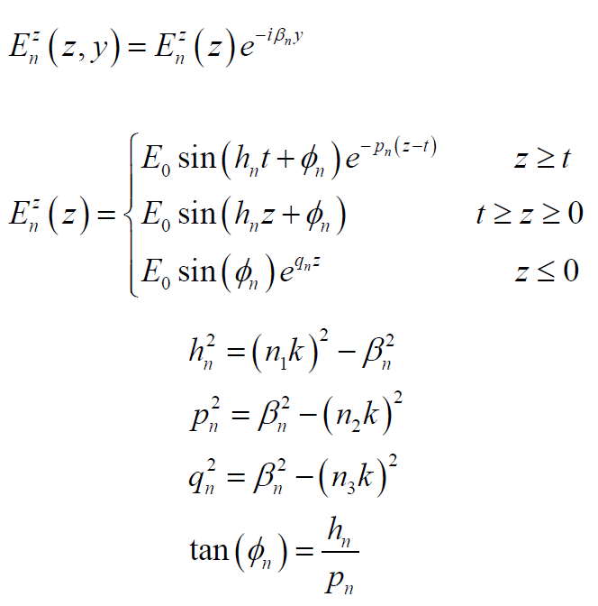

Slide 22
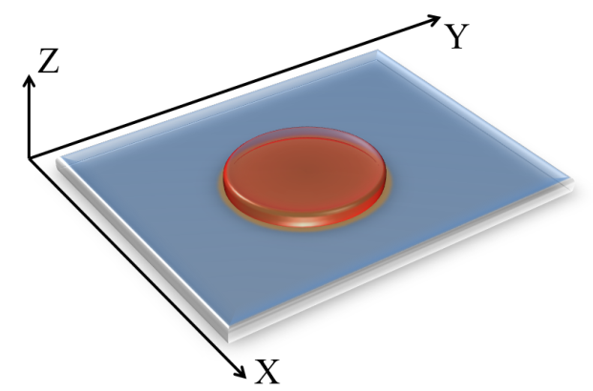
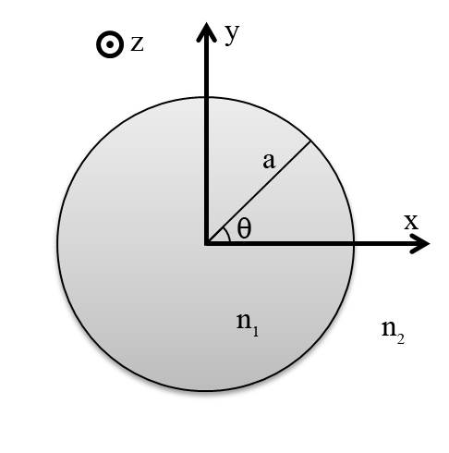
مشدد ریزقرص(Micro-disk)
13
مدهای WGM
حل معادله هلمهولتز برای مولفه (مد (TM ← توابع بسل

Slide 23
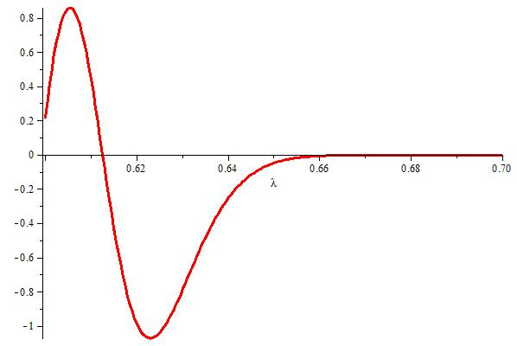
معادله مشخصه (Characteristic equation)
14
شرایط مرزی
حل معادله مشخصه
مرتبه مدی← به دست آوردن m

Slide 24
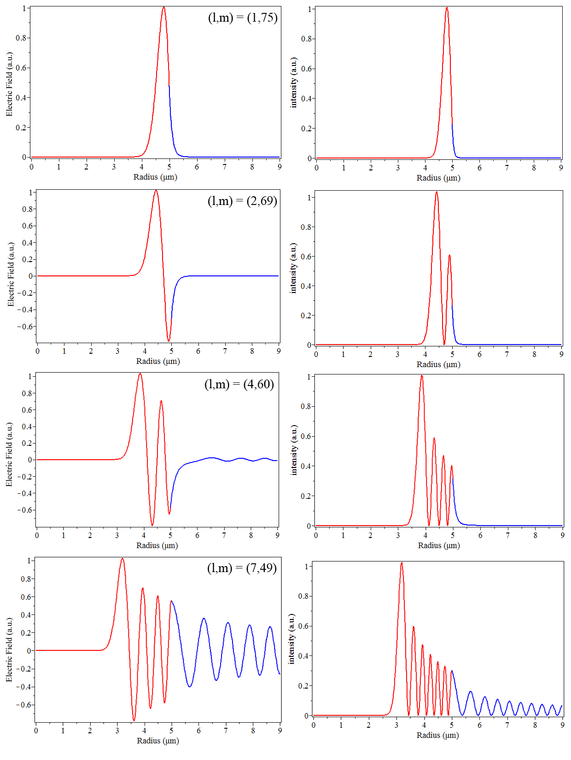
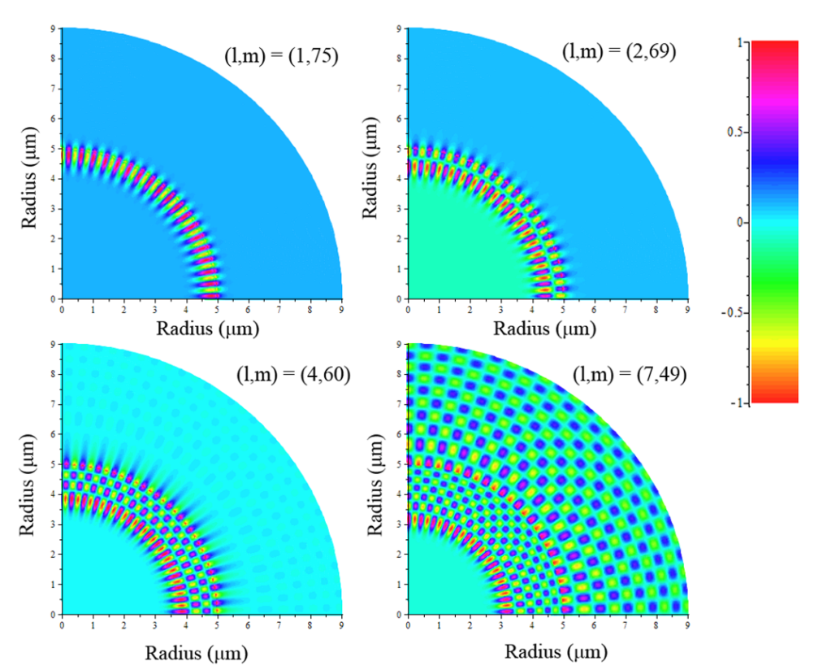
توزیع مدی در ریز قرص
15
قرص به شعاع 5 میکرون

Slide 25
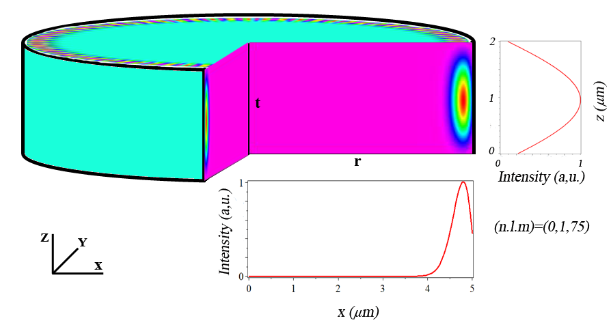
حل سه بعدی معادله هلمهولتز برای ریز قرص
16
مدهای WGM

Slide 26
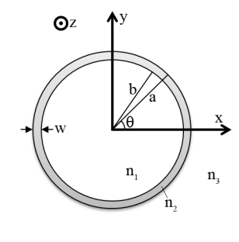
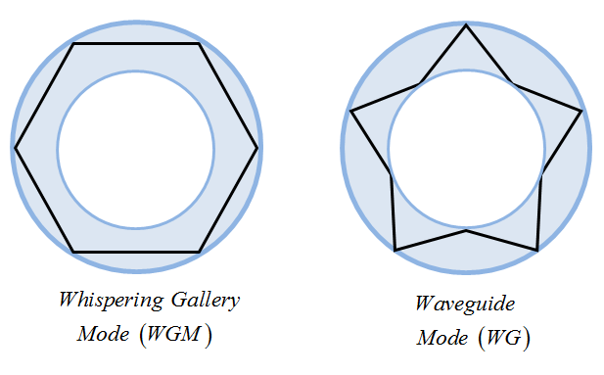
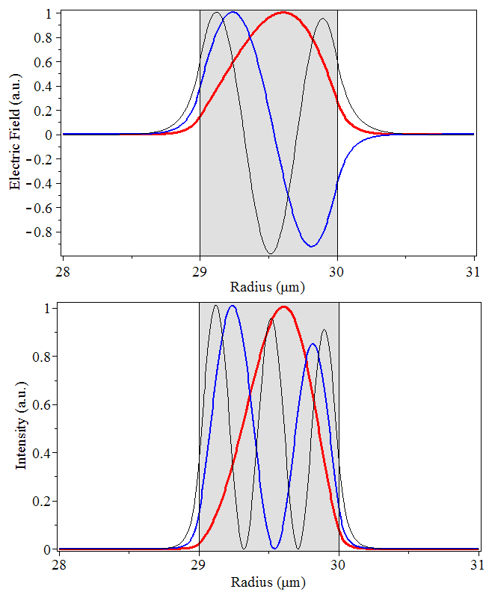
تحلیل ریز حلقه
17
مقایسه مدهای اول تا سوم ریز حلقه

Slide 27
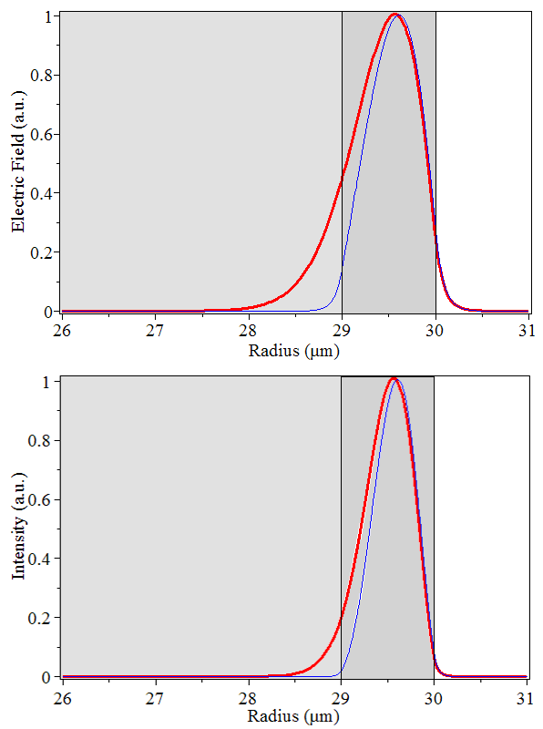
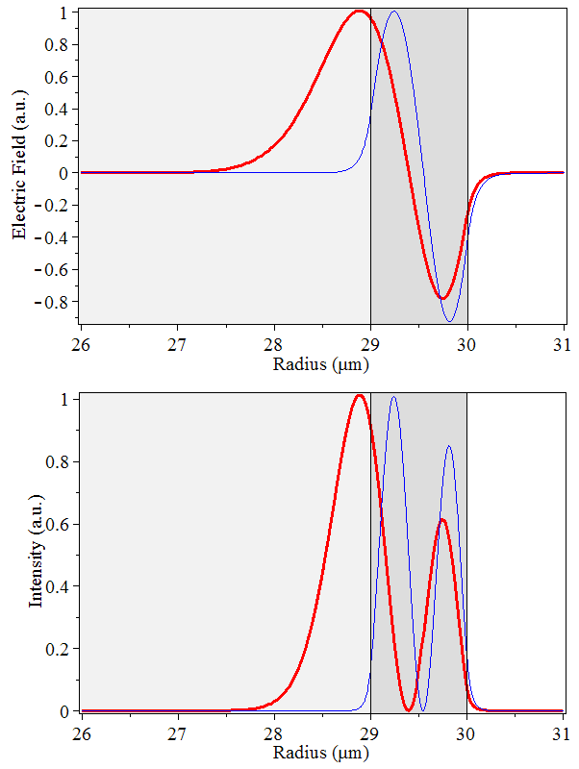
مقایسه مدهای ریز حلقه و ریز قرص
18
مقایسه مدهای اول ریز حلقه و ریز قرص
مقایسه مدهای دوم ریز حلقه و ریز قرص

Slide 28
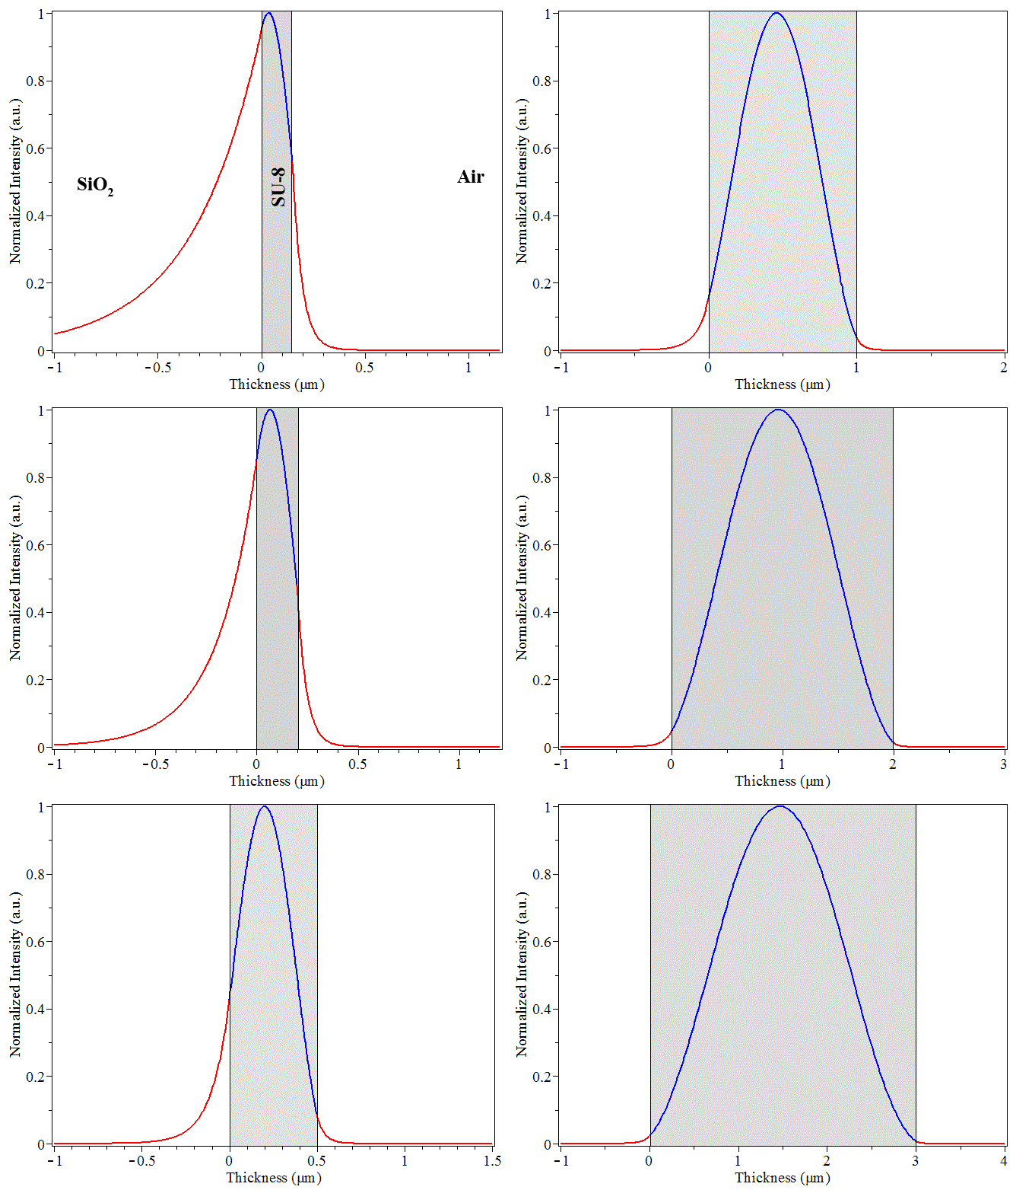
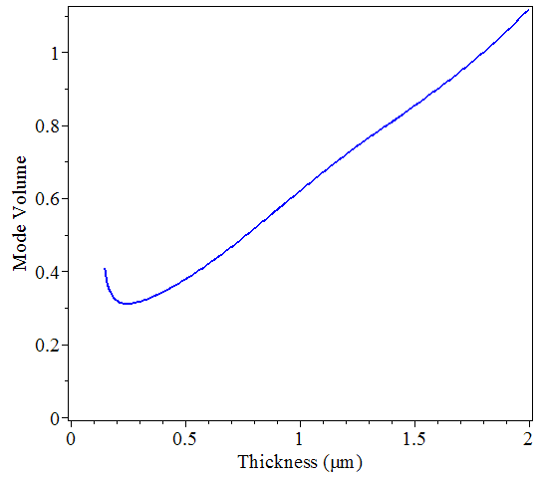
حجم مدی بر حسب ضخامت برای موجبر تخت

Slide 29
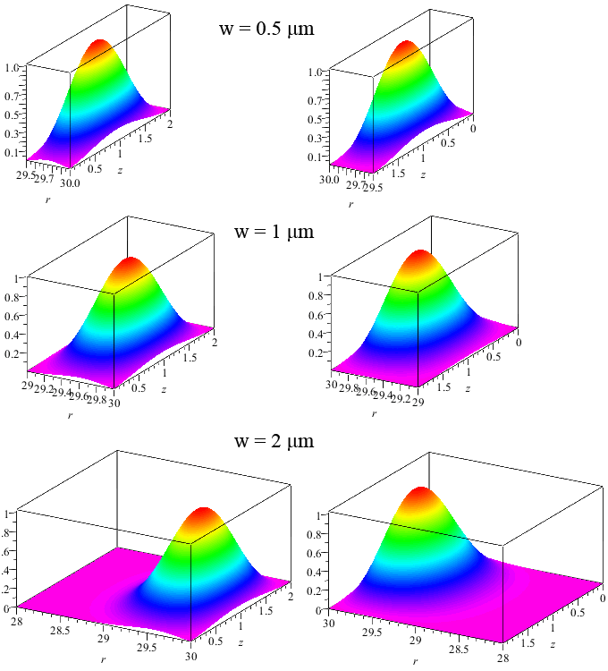
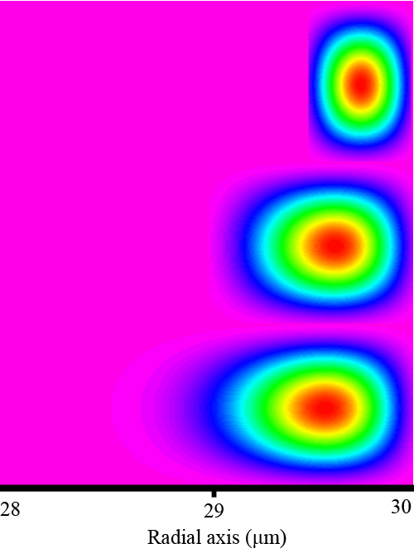

Slide 30
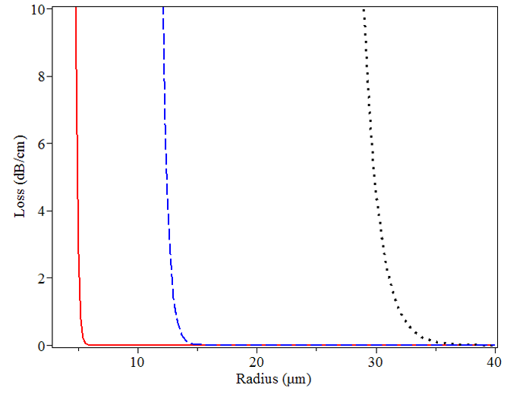
اتلاف در مشددهای ریزحلقه
28
اتلاف جذب (Absorption loss)
اتلاف خمش (Bending loss)
اتلاف پراکندگی حجمی (Volume scattering loss)
اتلاف پراکندگی سطحی (Surface scattering loss)
اتلاف خمش برحسب شعاع ریزحلقه برای ریزحلقه هایی با پهنای یک میکرون و ضریب شکست 1/45(خط توپر)، 1/3(خط چین) و 1/15(نقطه چین).

Slide 31
نظریه ی تزویج مدی برای ریزحلقه ها (Coupling mode theory)
29
کاربرد نظریه ی تزویج مدی برای ریزحلقه ها
لیزرهای مولکول فوتونیکی

Slide 32
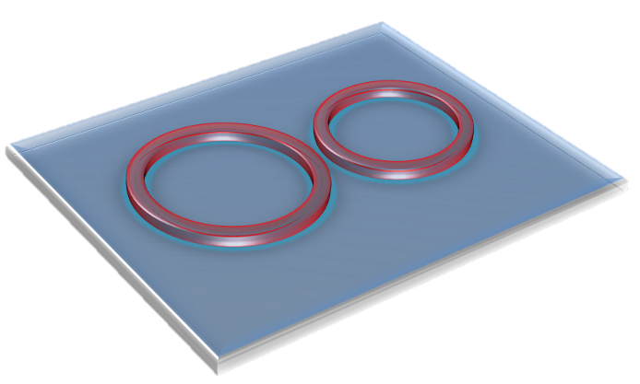
مولکولهای فوتونیکی
6
مشابه مولکول متشکل از اتمها
مدهای جایگزیده (Localized) و ناجایگزیده (Non-Localized)
کاربردهای فراوان از جمله لیزرهای تک مد

Slide 33
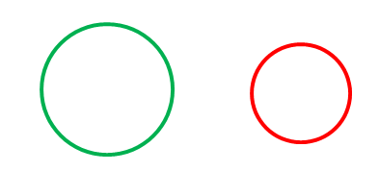
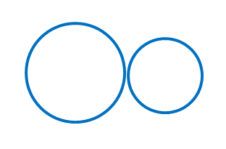
اثر ورنیه (Vernier effect)
7

Slide 34
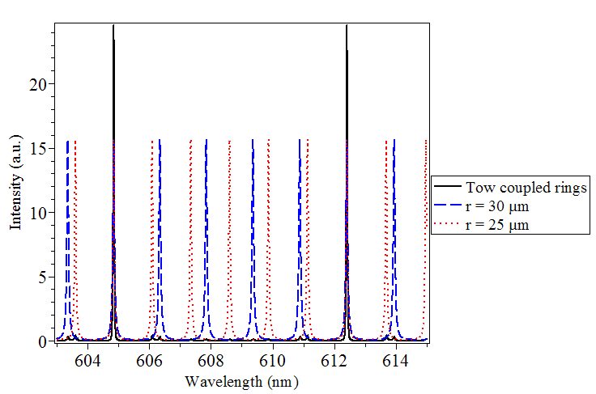
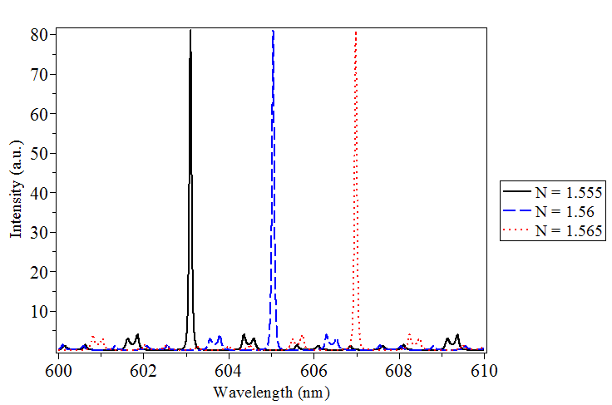
طیف مولکول فوتونیکی
9
FSR بیشتر برای مولکول فوتونیکی
FSR ریز حلقه
FSRمولکول فوتونیکی
گستره ی آزاد طیفی:
Free Spectral Range (FSR)

Slide 35
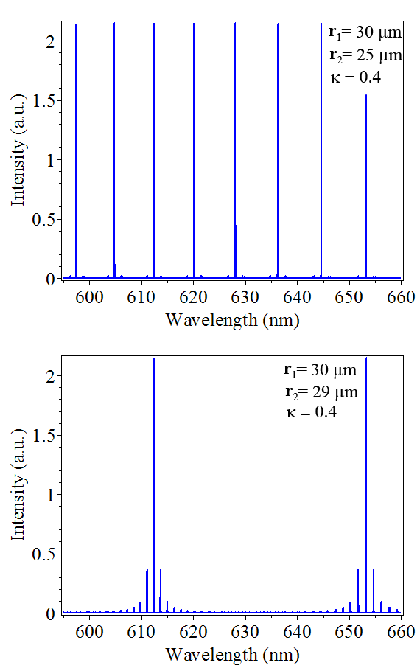
طیف مولکول فوتونیکی مختلف
10

